Slide 1
Apresentação 3
Revolução Industrial
Revolução Industrial e seus impactos na produção e circulação de povos, produtos e culturas
Artesanato e manufatura
A Inglaterra no século XVIII
Condições de vida dos trabalhadores
Sistema capitalista de produção
Indústria e mudanças socioeconômicas

Slide 2
Tipos de produção
Artesanato
- Principal forma de produção de objetos até meados do século XVIII.
- O artesão e seus aprendizes executavam todas as etapas de produção do objeto.
- Realizada em pequenas oficinas, às vezes montadas na casa do artesão.
Manufatura
- A partir do século XV, começou a substituir o artesanato.
‑ Surgiram os primeiros locais destinados à produção dos objetos.
- O proprietário fornecia ferramenta e contratava trabalhadores.
- Divisão de tarefas entre os trabalhadores.

Slide 3
A Inglaterra no século XVIII
Desde o século XVI, a burguesia inglesa vinha acumulando capitais.
Nas cidades, havia grande oferta de mão de obra devido ao cercamento de terras comunais.
No começo do século XVIII, a Inglaterra já era uma das nações mais influentes do mundo.
As colônias na África, América e Ásia forneciam-lhe matéria-prima e serviam como mercados consumidores.
Além de território rico em jazidas de ferro e de carvão, a nação possuía a maior frota naval do mundo.

Slide 4
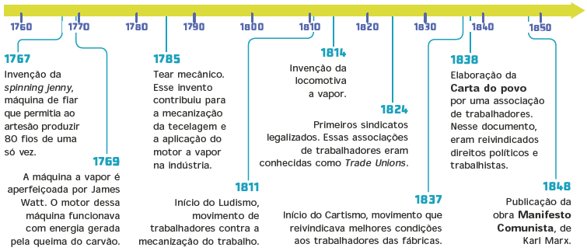
Revolução Industrial
Transformações na sociedade inglesa da segunda metade do século XVIII.
Entre as transformações, houve o crescimento das cidades, o surgimento do operariado e a invenção de novas máquinas.
Fatos que marcaram a Revolução Industrial

Slide 5
Novas relações de trabalho
Artesãos tornam-se assalariados, vendendo sua força de trabalho para os capitalistas.
Os capitalistas são os donos dos meios de produção e detentores dos lucros obtidos.
O novo meio de produção requeria submissão dos trabalhadores à rotina das fábricas.
A divisão do trabalho, somada à mecanização da produção, aumentou o lucro dos capitalistas.
Essa transformação ocorreu paulatinamente. No século XIX, ainda havia muita produção doméstica artesanal.

Slide 6
A vida social dos operários
Os operários geralmente acordavam bem cedo para trabalhar.
Nas fábricas, eles operavam as máquinas e produziam grandes quantidades de produtos.
Eles chegavam a trabalhar até 16 horas por dia e não tinham direito a férias.
Moradia
Os operários viviam em bairros insalubres, próximos às fábricas, e em casas precárias.
Operários
Entre quatro trabalhadores da indústria têxtil em 1830, duas eram crianças.
Aumento da mortalidade entre crianças.
Vida nas fábricas
Em muitas fábricas, os trabalhadores só paravam para jantar. As demais refeições eram feitas durante o serviço.

Slide 7
As cidades fabris
Durante o século XIX, a industrialização favoreceu o crescimento urbano e o surgimento de cidades industriais na Inglaterra.
Característica das cidades inglesas
Poluição causada pelas fumaças das chaminés.
Canal fluvial: de onde chegavam matérias-primas e partiam os produtos industrializados.
Iluminação pública a gás.
As locomotivas, conhecidas como “cavalos a vapor”, eram um símbolo da industrialização.

Slide 8
Proletários e burgueses
Enquanto os trabalhadores da classe operária enfrentavam péssimas condições de vida, os donos das fábricas viviam em residências luxuosas e confortáveis, situadas em bairros distantes das fábricas.
Proletário
Novo grupo social que surgiu com a Revolução Industrial.
Burguês
Tornou-se o grupo mais poderoso e influente da sociedade.
Pessoa que não possuía os meios de produção e vendia sua força de trabalho por um salário.
Detém todo o lucro da produção.

Slide 9
Alternativas de organização social
Socialismo científico
Idealizado por Karl Marx e Friedrich Engels.
Positivismo
Idealizado por Augusto Comte.
Anarquismo
Defendia o fim da propriedade privada e que os trabalhadores transformassem a sociedade.
A propriedade privada tinha uma função importante para a organização do trabalho.
Um de seus principais pensadores foi Pierre-Joseph Proudhon.
A autoridade não devia emanar do governo, mas da própria sociedade.

Slide 10
A luta dos trabalhadores
Divulgação de ideias
Por meio de jornais e panfletos, criticava-se a exploração do trabalho nas fábricas.
Greves e motins
Muitos operários realizaram greves e motins em protesto às condições de trabalho. Por exemplo, o movimento ludista no século XIX.
Organização sindical
Os operários fabris se organizaram e formaram associações como forma de resistir à exploração capitalista.
Conquista dos trabalhadores
A partir da década de 1830, eles conquistaram seus primeiros direitos trabalhistas, como redução da jornada de trabalho e o direito à pausa para as refeições.

